Slide 1
Studovna SPŠ ZEMĚMĚŘICKÁ

Slide 2
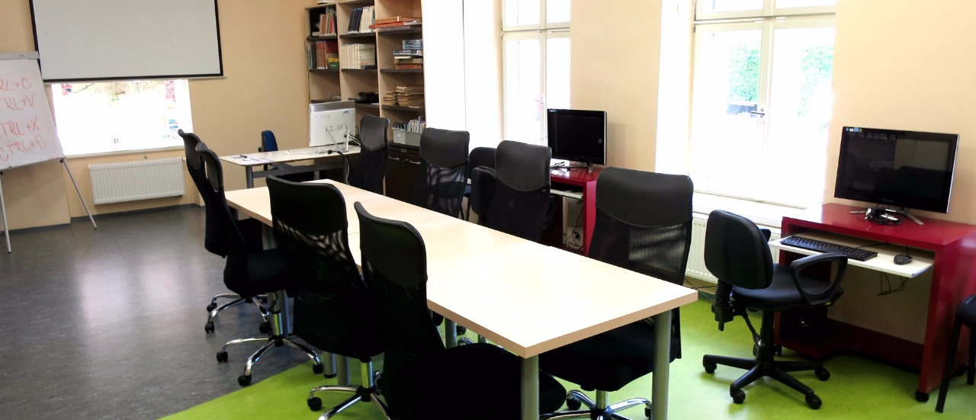
nápad
Naším nápadem bylo znovuvybudování školní studovny
Projekt který by na naší škole každý uvítal
Studovna zde již dříve bývala, nyní ale nefunguje
Chceme vytvořit příjemný prostor pro studium nebo odpočinek
Byla by zde možnost občerstvovacích automatů
Příklad z jiné školy

Slide 3
Realizace
Bohužel nemůžeme projekt v tomto roce nemůžeme zrealizovat
Změní-li se situace, chtěli jsme požádat školní parlament a jiné spolužáky o pomoc
Většina vybavení je na škole k dispozici
V projektu se dá pokračovat i po ukončení našeho studia

Slide 4
návrh

Slide 5
finance
K projektu by bylo potřeba minimum financí
Zbylé financování jsme chtěli získat za pomoci školy, spolku rodičů nebo grantů

Slide 6
Návrh propagace

Slide 7
Děkujeme za pozornost

